Slide 1
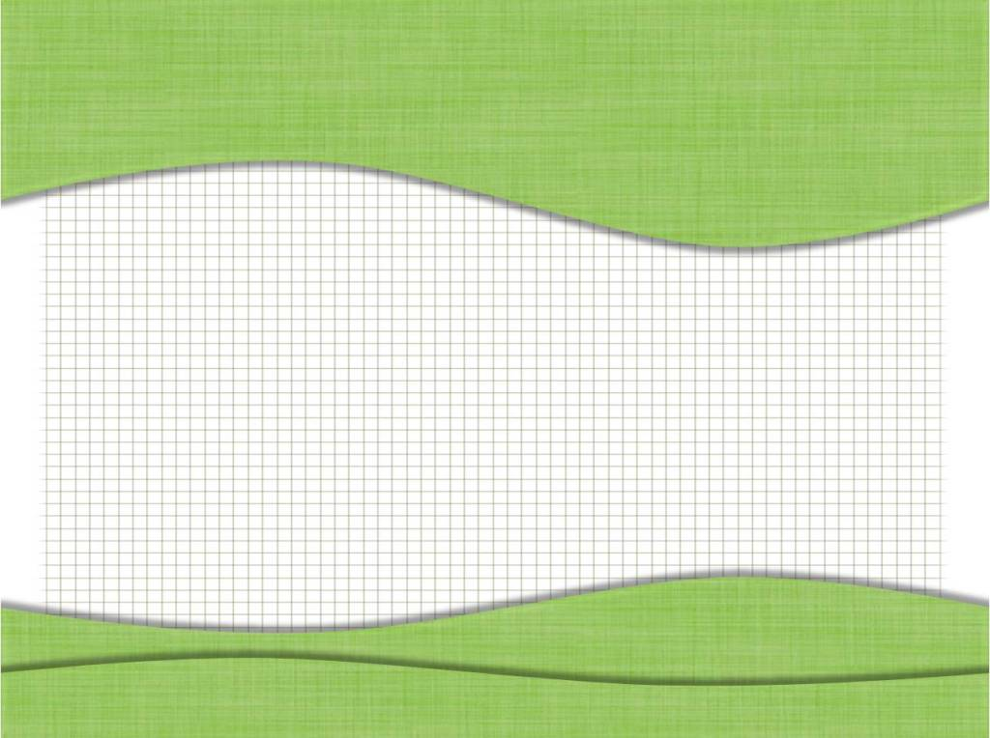
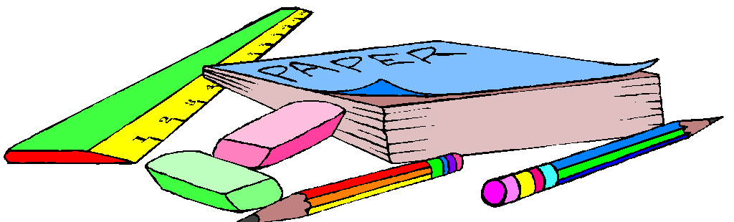

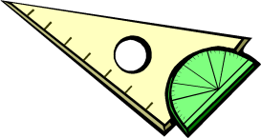
Інтелектуальна гра для учнів
9 класу
Чи знаєш ти, чи вмієш ти???

Slide 2
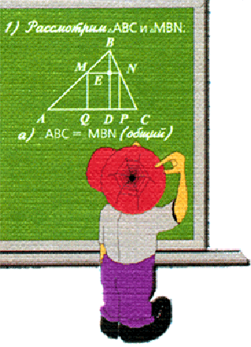
І тур
Чи знаєш ти математику?

Slide 3
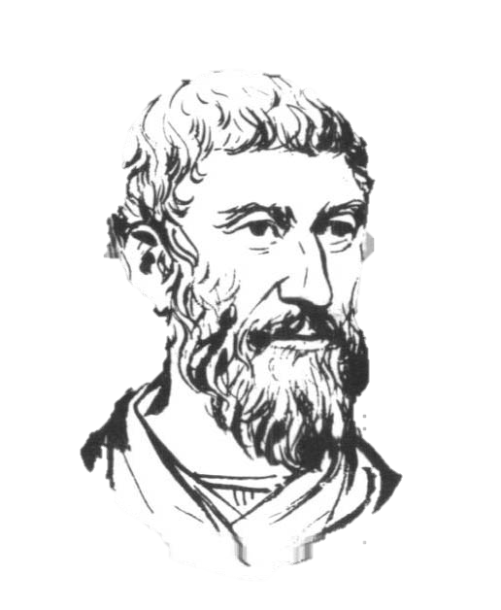
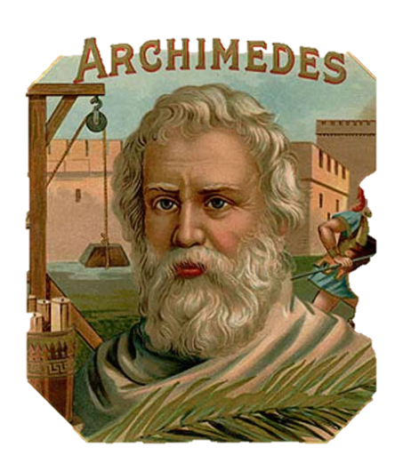
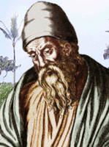
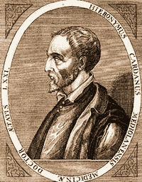
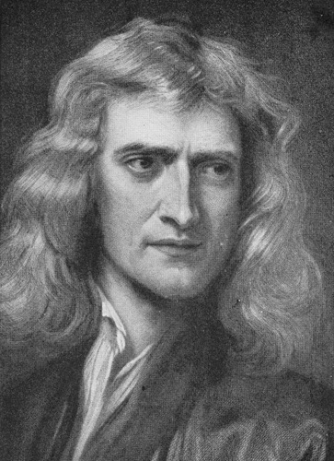
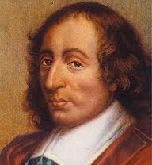
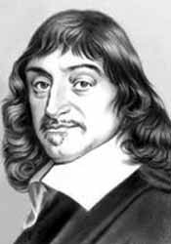
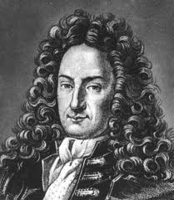
Архімед
Піфагор
Евклід
Кардано
Паскаль
Декарт
Ньютон
Лейбніц
На честь якого із вчених названо одиницю вимірювання в системі СІ?
Кому із вчених належить вислів «Дайте мені точку опори і я підніму землю»?
Ім'я якого вченого носить формула знаходження коренів кубічного рівняння?
3 іменем якого із вчених пов'язано алгоритм знаходження найбільшого спільного дільника двох чисел?
Ім'я якого із вчених носить геометрія, що вивчається учнями в школі?
Хто із вчених відкрив закон всесвітнього тяжіння?
З іменем якого із вчених пов'язана прямокутна система координат?
Хто із вчених запропонував операцію множення позначати однією крапкою, а операцію ділення - двома?
Хто із цих вчених одного разу під час купання в ванній вигукнув «Еврика,
еврика»?
Хто із цих людей був олімпійським чемпіоном?
Про якого із вчених Наполеон Бонапарт говорив «А я зробив би його сенатором»?
Питання:
З іменем якого із учених пов'язана найвідоміша теорема геометрії?

Slide 4
ІІ тур
«Моя улюблена категорія»
Функції
Коло
Трикутник
Кут
Сюрприз

Slide 5
Категорія «Функції»
Якщо для функції f(х) виконується f(х)=f(-х), то функція називається ...
Графіком прямої пропорційності є ...
Множина значень, які може набувати незалежна змінна називається ...
Графіки двох взаємно обернених функцій є симетричними відносно ...
Якщо більшому значенню аргументу відповідає менше значення функції, то функція називається ...
Множина всіх значень, які може набувати функція називається ...
Графіком квадратичної функції є ...
Якщо графік функції симетричний відносно початку координат, то функція називається ...

Slide 6
Категорія «Коло»
Відрізок, що сполучає дві довільні точки кола називається .
Коло, що проходить через усі вершини трикутника, називається ...
Найбільша хорда називається ...
Відношення довжини кола до діаметра дорівнює ...
Пряма, відстань від якої до центра кола дорівнює радіусу кола називається ...
Відрізок, що сполучає центр кола з довільною точкою кола називається ...
Кола, що мають спільний центр називаються ...
Добуток довжин відрізків, утворених при перетині променя, проведеного з точки поза колом, із колом, дорівнює квадрату ...

Slide 7
Категорія «Трикутник»
Сума кутів трикутника становить ...
Якщо в трикутнику центри вписаного і описаного кіл збігаються, то такий трикутник називається ...
Трикутник, в якого дві сторони рівні, називається ...
Відрізок, що сполучає вершину трикутника з серединою протилежної сторони називається ...
Трикутник, в якому один з кутів дорівнює сумі двох інших називається ...
Рівнобедрений трикутник, в якому один кут дорівнює сумі двох інших називається ...
Якщо в трикутнику висота є бісектрисою, то трикутник називається ...
Якщо центр кола, описаного навколо трикутника є серединою однієї з його сторін, то такий трикутник називається ...

Slide 8
Категорія «Кут»
Два кути, які разом становлять розгорнутий кут називаються ...
Кут є гострим, якщо його градусна міра ...
Кут, суміжний куту 49° дорівнює ...
Кут, суміжний тупому обов'язково буде ...
Чому дорівнює кут, вписаний в коло, якщо відповідний йому центральний кут дорівнює 80°
Кут, сторони якого розбивають площину на дві півплощини називається ...
Спільна для двох сторін кута точка називається ...
Кут, вершина якого знаходиться на колі, а сторони перетинають коло, називається ...

Slide 9
Категорія «Сюрприз»
Чотирикутник, у якого всі сторони рівні називається ...
Якщо діагоналі чотирикутника в точці перетину діляться пополам, то такий чотирикутник називається ...
Якщо суми протилежних сторін чотирикутника рівні, то цей чотирикутник є ...
Паралелограм, у якого рівні діагоналі називається ...
Відрізок, що сполучає дві сусідні вершини чотирикутника називається ...
Якщо навколо чотирикутника можна описати коло, то сума протилежних його протилежних кутів дорівнює ...
Якщо сума двох будь-яких сусідніх кутів чотирикутника дорівнює 180°, то цей чотирикутник називається ...
Трапеція, в якої є два рівні кути називається ...

Slide 10

ІІІ тур
Чи дружиш ти з математичними термінами?

Slide 11
Сума квадратів катетів прямокутного трикутника дорівнює ...
Добуток сума двох виразів на їх різницю дорівнює ...
Сума будь-якої кількості одночленів називається ...
Відношення протилежного катета до прилеглого називається ...
Якщо у двох трикутників рівні відповідні кути, то такі трикутники ...
Два протилежні числа мають рівний ...
Від чого залежить косинус кута ...
Паралелограм, у якого діагоналі перпендикулярні називається ...
Трикутник, у якому точка перетину висот збігається з вершиною, називається ...
Рівність, що містить невідоме число називається ...
Кути, сторони яких є доповняльними півпрямими називаються ...

Slide 12
12. Найбільше ціле від'ємне двоцифрове число дорівнює ...
Відрізок, що сполучає середини двох сторін трикутника
називається ...
14. Сума довжин усіх сторін многокутника називається ...
15. Розділ геометрії, у якому вивчаються фігури на площині ...
Всі точки площини, рівновіддалені від даної точки,
називається
17. Дві прямі, які перетинаються під прямим кутом називаються ...
Многокутник, який лежить в одній площині відносно будь-якої
прямої, що містять його сторону, називається ...
Геометрична фігура, утворена двома променями, що виходять з однієї вершини, це ...
Величина центрального кута, якому відповідає довжина дуги, що дорівнює радіусу цього кола ...

Slide 13

ІV тур
А чи дружиш
ти
з задачами?

Slide 14
Задачі
Добуток двох чисел більший від одного з чисел у 10 разів, а від другого — у 6 разів. Назвіть множники й добуток.
Яке ціле число ділиться на всі цілі числа без остачі?
За допомогою чотирьох п'ятірок і знаків дій та дужок запишіть число 100.
Як поділити рівносторонній трикутник на 3 частини так, щоб з них можна було скласти два рівні ромби?

Slide 15
Запитання до глядачів
Назвати прізвища старогрецьких математиків.
Одна із діагоналей ромба дорівнює його стороні. Чому дорівнюють кути?
Чи можна в ромба знайти прямокутний трикутник і застосувати до нього теорему Піфагора?
В якому чотирикутнику квадрат діагоналі дорівнює сумі квадратів його сторін?
Який із усіх ромбів з даною стороною має найбільшу площу?
Назвати математичні терміни, які починаються з букви «П».
Чи можна з дроту, довжина якого 20 см, зігнути трикутник, одна сторона якого дорівнювала 13 см?

